Slide 1
Анализ и моделирование бизнес-процессов предприятия ремонта обуви
Стецук Максим, ИВТ 3 курс 1гр.1п.гр.

Slide 2
Предметная область
Общество с ограниченной ответственностью “Пижон групп" (сокращенное наименование - ООО “Пижон Групп")
В качестве объекта для исследования взят отдельная мастерская сети ООО “Пижон Групп”

Slide 3
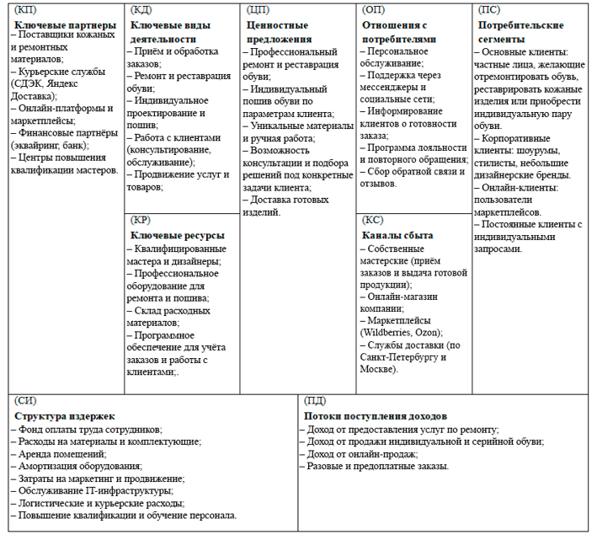
Бизнес-модель А.Остервальдера

Slide 4
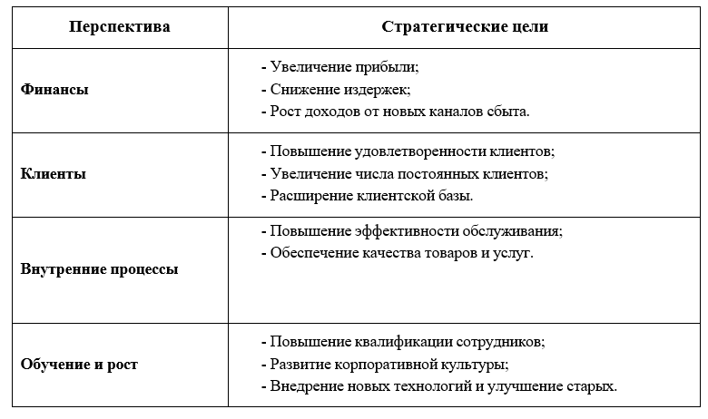
Стратегические цели

Slide 5
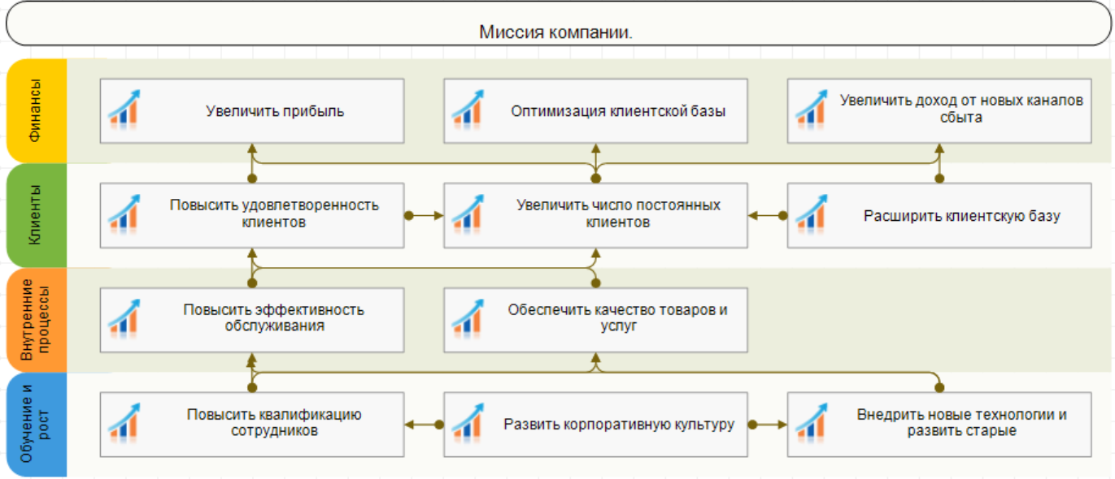
Стратегическая карта

Slide 6
Основной бизнес процесс
В качестве бизнес-процесса для анализа, моделирования и оптимизации было взято “Обслуживание клиента”
являющийся одним из ключевых процессов в деятельности обувной мастерской, oн охватывает все основные этапы взаимодействия с клиентом — от момента обращения до выдачи выполненного заказа, включая внутренние операции, обеспечивающие качество предоставляемой услуги.

Slide 7
Иерархия функций процесса и организационная структура
Директор мастерской
Менеджер по обслуживанию клиентов
Менеджер производственного участка
Приёмщик заказов
Упаковщик
Специалист по учёту и информированию клиентов
Старший мастер
мастер
контролёр качества
Обслуживание клиента
Приём и оформление заказа
Выполнение ремонтных работ
Принятие заказа
Оценка объёма
Передача в ремонт
Предварительная оценка
Основной ремонт
Промежуточная проверка
Выдача готового изделия
Финальный контроль
Упаковка
Выдача клиенту
Уведомление клиента

Slide 8
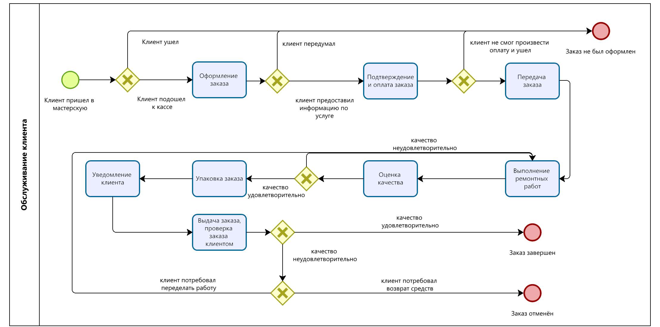
Модель в нотации BPMN

Slide 9
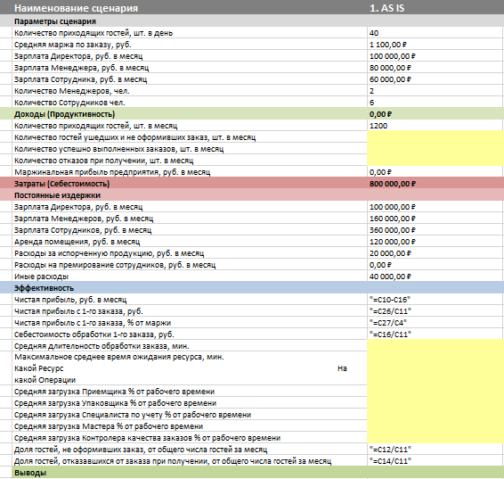
Экономическая модель

Slide 10
Алтернативные варианты БП
1. Увеличиваем средний чек
2. Повышаем квалификацию сотрудников
3. Улучшаем атмосферу
4. Увеличиваем маржу, повышаем квалификацию, улучшаем атмосферу

Slide 11
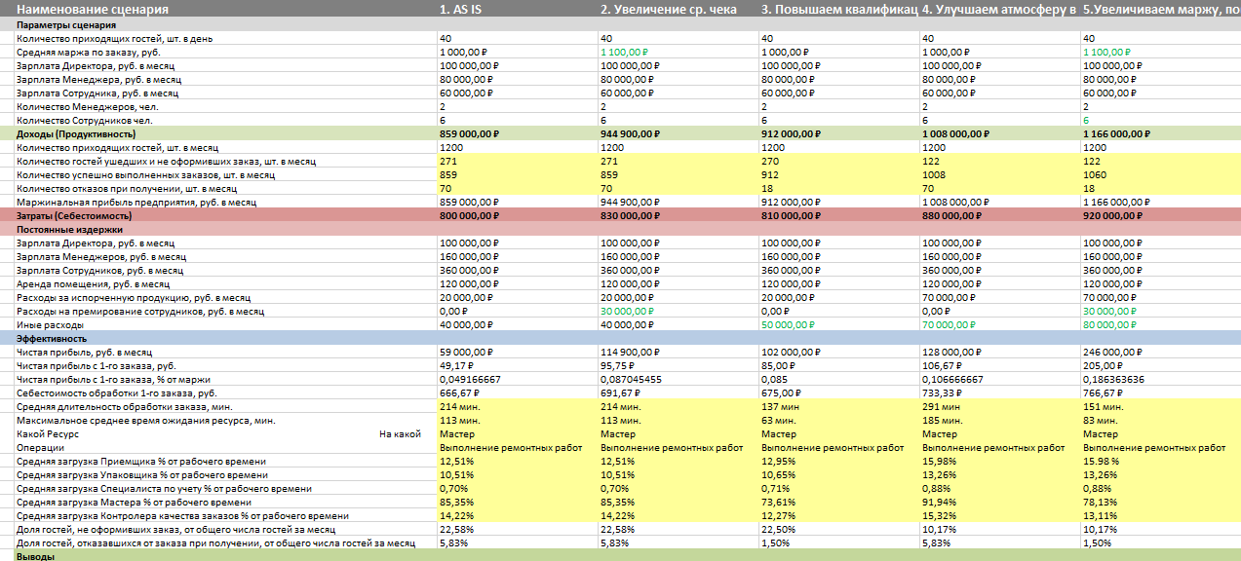
Экономические показатели

Slide 12
Спасибо за внимание!

